Slide 1
A Morte
Os Mensageiros – PES – CEFAK – 2/2011

Slide 2
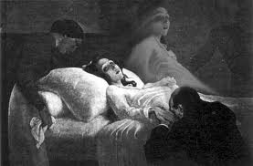
Vida e Filosofia
Que a experiência corrente classifique como VIDA.
Possibilidade de produção
Não existe atualmente uma definição suficiente para totalizar os fenômenos:
Crescimento
Assimilação

Slide 3
Gerand Legrand

Slide 4
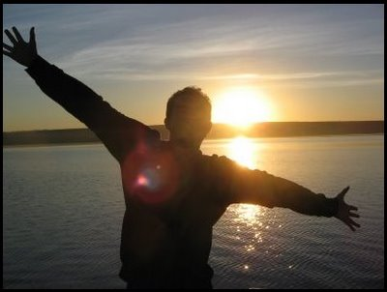
Extinção das atividades de:
Do lat. mortem
Reprodução no domínio vegetativo
Crescimento
Assimilação
É a cessação da vida e manifesta-se pela extinção das atividades vitais:

Slide 5
No âmbito da Doutrina Espírita
É o desprendimento total do Espírito do corpo físico em consequência da ruptura do laço fluídico.
Desencarnação.

Slide 6
Vida e Morte.
Morte
Vida
Sentido Físico
Sentido Psicológico
O próprio nascimento já é uma morte, porque o bebê separou-se do ventre materno.
Desaparecer com o corpo
A cada nova idade morre uma fase e nasce outra.
Ter um corpo

Slide 7
Morte
Vida
Pensar dogmaticamente morto.
Pensar criticamente estar vivo
Sentido filosófico

Slide 8
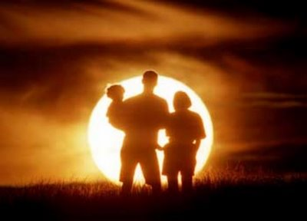
Sentido Religioso
Vida
Noção da vida eterna
Morte
Morrer para nascer de novo

